Slide 1



۞
تلاوة القرآن الكريم
سورة الذاريات
الصف الأول الابتدائي – الفصل الدراسي الأول
الدروس ٩ – ١٨

Slide 2
فهرس الدروس
اضغط على الدرس للانتقال إليه
الدرس الحادي عشر
١١
الدرس العاشر
١٠
الدرس التاسع
٩
سورة الذاريات (٣)
سورة الذاريات (٢)
سورة الذاريات (١)
الآيات ٢٠ – ٢٣
الآيات ١٢ – ١٩
الآيات ١ – ١١
الدرس الرابع عشر
١٤
الدرس الثالث عشر
١٣
الدرس الثاني عشر
١٢
سورة الذاريات (٦)
سورة الذاريات (٥)
سورة الذاريات (٤)
الآيات ٣٨ – ٤٢
الآيات ٣١ – ٣٧
الآيات ٢٤ – ٣٠
الدرس السابع عشر
١٧
الدرس السادس عشر
١٦
الدرس الخامس عشر
١٥
سورة الذاريات (٩)
سورة الذاريات (٨)
سورة الذاريات (٧)
الآيات ٥٢ – ٥٥
الآيات ٤٧ – ٥١
الآيات ٤٣ – ٤٦
الدرس الثامن عشر
١٨
سورة الذاريات (١٠)
الآيات ٥٦ – ٦٠

Slide 3

٩
الدرس التاسع
سورة الذاريات (١)
الآيات ١ – ١١

Slide 4
من فضائلِ القرآنِ الكريم
٩
الدرس التاسع
۞
قال رسولُ الله ﷺ:
«لَا حَسَدَ إِلَّا فِي اثْنَتَيْنِ: رَجُلٌ آتَاهُ اللَّهُ الْقُرْآنَ فَهُوَ يَقُومُ بِهِ آنَاءَ اللَّيْلِ وَآنَاءَ النَّهَارِ، وَرَجُلٌ آتَاهُ اللَّهُ مَالًا فَهُوَ يُنْفِقُهُ آنَاءَ اللَّيْلِ وَآنَاءَ النَّهَارِ»
(متفق عليه)

Slide 5
أهدافُ الدرس
٩
الدرس التاسع • سورة الذاريات (١) • الآيات ١ – ١١
عَزِيزِي الطَّالِب: مِنَ المُتَوَقَّعِ في نِهَايَةِ دَرْسِنَا أن تكُون قَادرًا على:
الاستماع إلى تلاوة الآيات الكريمة ومحاكاتها.
١
تلاوة الآيات الكريمة تلاوة صحيحة.
٢
تعرّف معاني المفردات القرآنية.
٣
استنتاج ما ترشد إليه الآيات الكريمة.
٤

Slide 6
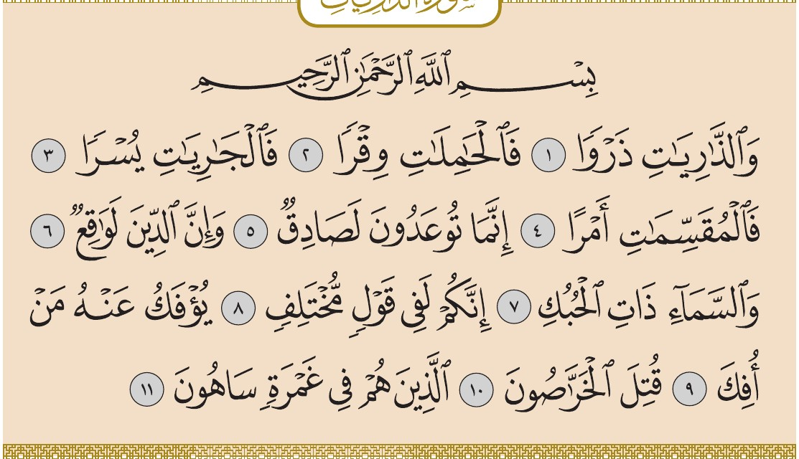

سورة الذاريات (١)
٩
الدرس التاسع • الآيات ١ – ١١
أستمعُ وأُردِّد
الشيخ
محمود خليل الحصري
الشيخ
عبد الباسط عبد الصمد
الشيخ
محمد صديق المنشاوي
الشيخ
ماهر المعيقلي
المصحف المعلّم
اضغط على السماعة للتشغيل أو الإيقاف

Slide 7
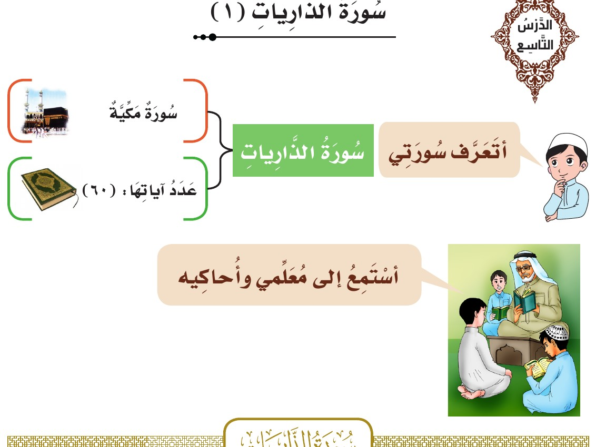
أنشطةُ الدرس
٩
سورة الذاريات (١) • كتاب التلاوة ص ٢٦

Slide 8
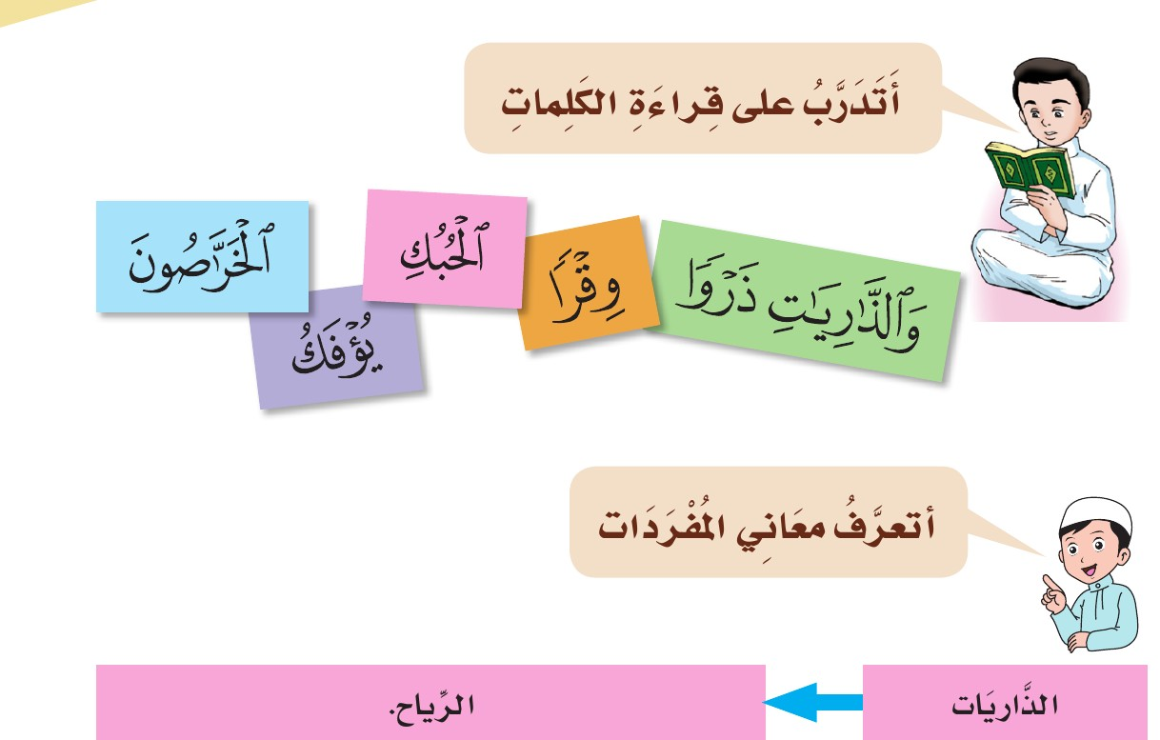
أنشطةُ الدرس
٩
سورة الذاريات (١) • كتاب التلاوة ص ٢٧

Slide 9
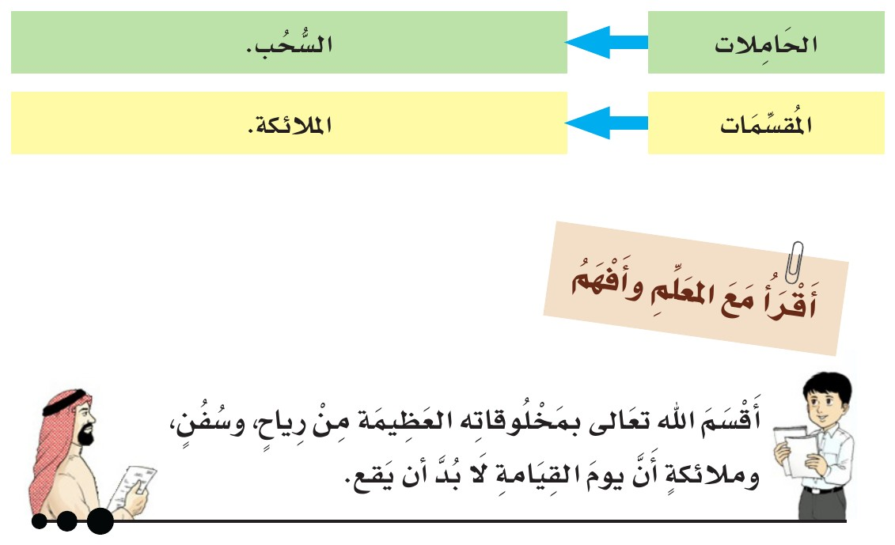
أنشطةُ الدرس
٩
سورة الذاريات (١) • كتاب التلاوة ص ٢٧

Slide 10
١٠
الدرس العاشر
سورة الذاريات (٢)
الآيات ١٢ – ١٩

Slide 11
من فضائلِ القرآنِ الكريم
١٠
الدرس العاشر
۞
قال رسولُ الله ﷺ:
«تَعَاهَدُوا هَذَا الْقُرْآنَ، فَوَالَّذِي نَفْسُ مُحَمَّدٍ بِيَدِهِ لَهُوَ أَشَدُّ تَفَلُّتًا مِنَ الْإِبِلِ فِي عُقُلِهَا»
(متفق عليه، واللفظ لمسلم)

Slide 12
أهدافُ الدرس
١٠
الدرس العاشر • سورة الذاريات (٢) • الآيات ١٢ – ١٩
عَزِيزِي الطَّالِب: مِنَ المُتَوَقَّعِ في نِهَايَةِ دَرْسِنَا أن تكُون قَادرًا على:
الاستماع إلى تلاوة الآيات الكريمة ومحاكاتها.
١
تلاوة الآيات الكريمة تلاوة صحيحة.
٢
تعرّف معاني المفردات القرآنية.
٣
استنتاج ما ترشد إليه الآيات الكريمة.
٤

Slide 13
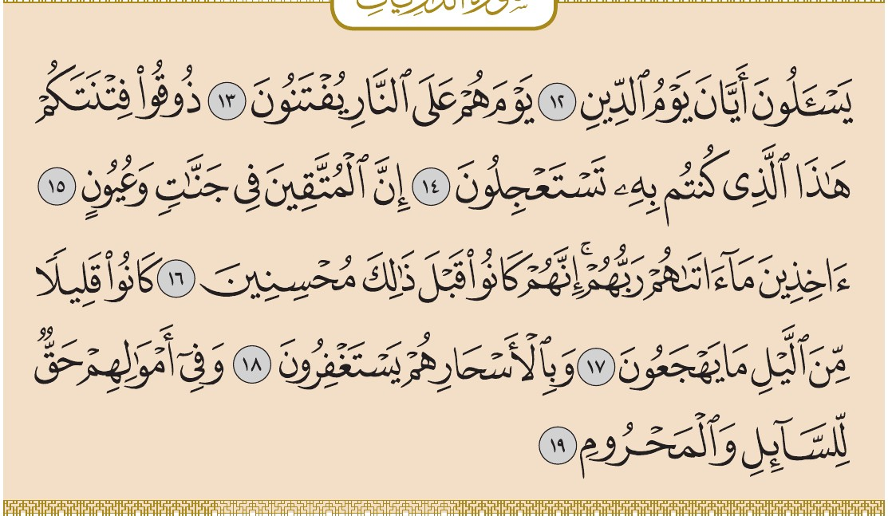
سورة الذاريات (٢)
١٠
الدرس العاشر • الآيات ١٢ – ١٩
أستمعُ وأُردِّد
الشيخ
محمود خليل الحصري
الشيخ
عبد الباسط عبد الصمد
الشيخ
محمد صديق المنشاوي
الشيخ
ماهر المعيقلي
المصحف المعلّم
اضغط على السماعة للتشغيل أو الإيقاف

Slide 14
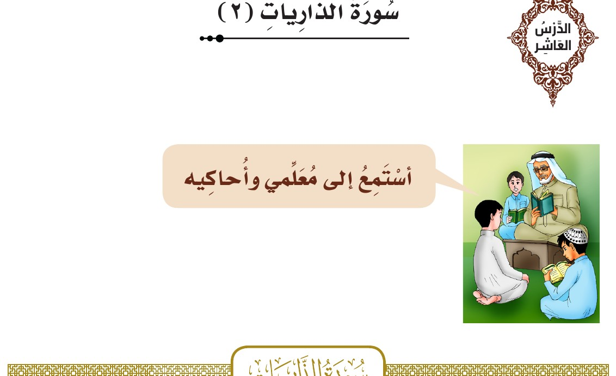
أنشطةُ الدرس
١٠
سورة الذاريات (٢) • كتاب التلاوة ص ٢٨

Slide 15
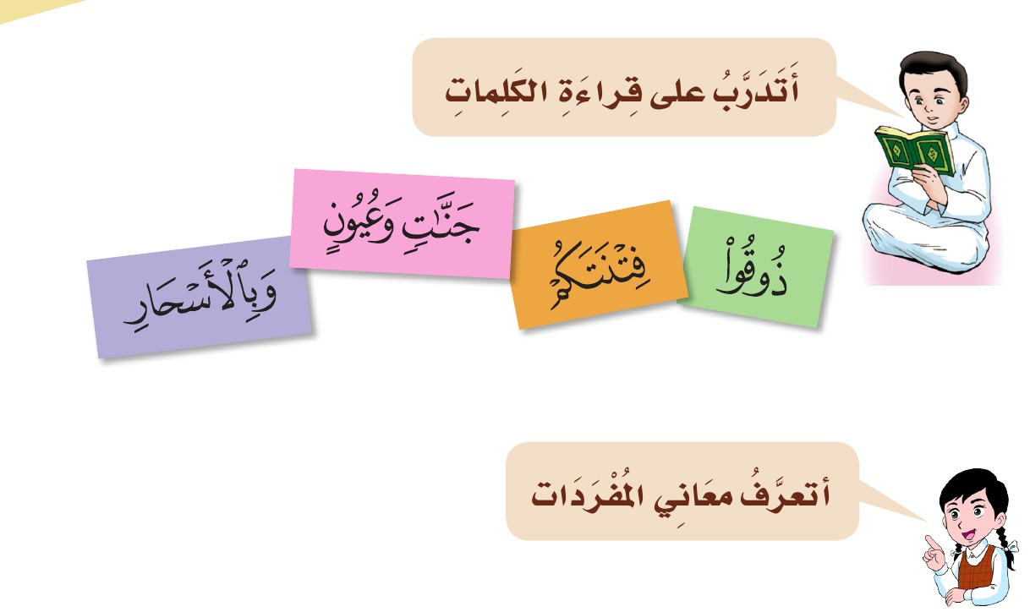
أنشطةُ الدرس
١٠
سورة الذاريات (٢) • كتاب التلاوة ص ٢٩

Slide 16
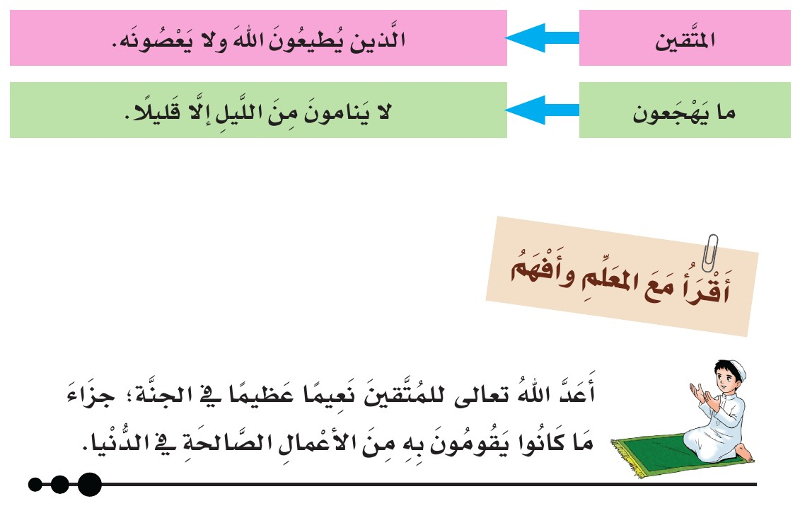
أنشطةُ الدرس
١٠
سورة الذاريات (٢) • كتاب التلاوة ص ٢٩

Slide 17
١١
الدرس الحادي عشر
سورة الذاريات (٣)
الآيات ٢٠ – ٢٣

Slide 18
من فضائلِ القرآنِ الكريم
١١
الدرس الحادي عشر
۞
قال رسولُ الله ﷺ:
«إِنَّ لِلَّهِ أَهْلِينَ مِنَ النَّاسِ» قَالُوا: يَا رَسُولَ اللَّهِ، مَنْ هُمْ؟ قَالَ: «هُمْ أَهْلُ الْقُرْآنِ، أَهْلُ اللَّهِ وَخَاصَّتُهُ»
(رواه ابن ماجه وأحمد)

Slide 19
أهدافُ الدرس
١١
الدرس الحادي عشر • سورة الذاريات (٣) • الآيات ٢٠ – ٢٣
عَزِيزِي الطَّالِب: مِنَ المُتَوَقَّعِ في نِهَايَةِ دَرْسِنَا أن تكُون قَادرًا على:
الاستماع إلى تلاوة الآيات الكريمة ومحاكاتها.
١
تلاوة الآيات الكريمة تلاوة صحيحة.
٢
تعرّف معاني المفردات القرآنية.
٣
استنتاج ما ترشد إليه الآيات الكريمة.
٤

Slide 20
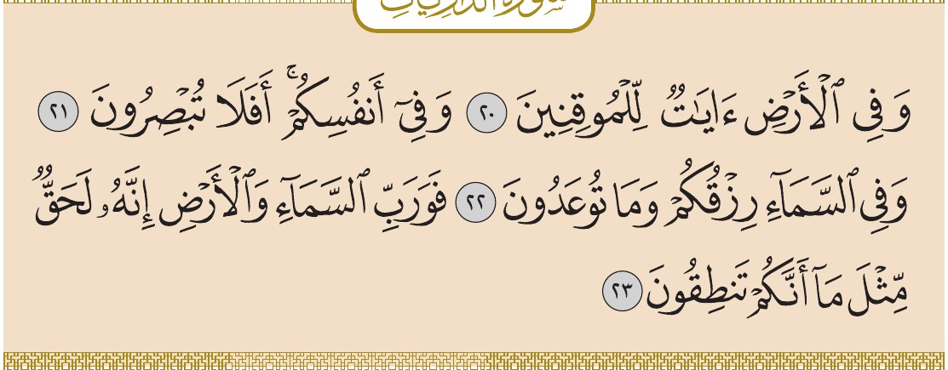
سورة الذاريات (٣)
١١
الدرس الحادي عشر • الآيات ٢٠ – ٢٣
أستمعُ وأُردِّد
الشيخ
محمود خليل الحصري
الشيخ
عبد الباسط عبد الصمد
الشيخ
محمد صديق المنشاوي
الشيخ
ماهر المعيقلي
المصحف المعلّم
اضغط على السماعة للتشغيل أو الإيقاف

Slide 21
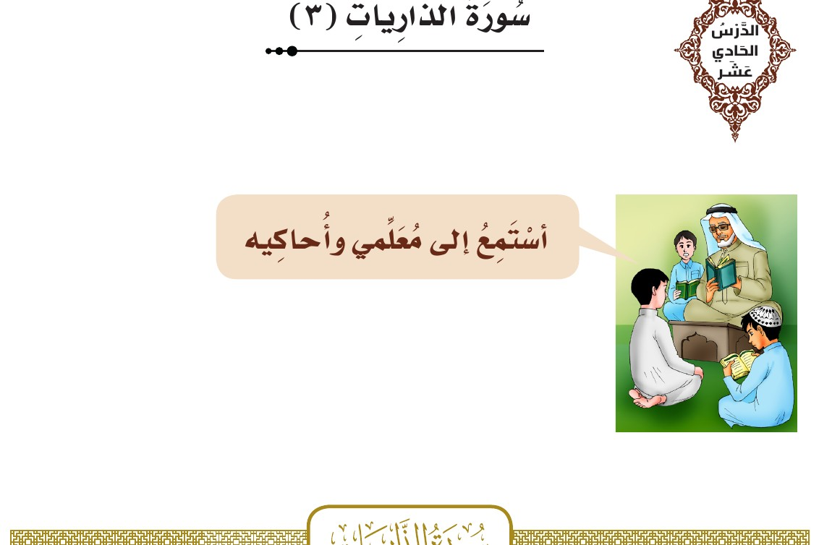
أنشطةُ الدرس
١١
سورة الذاريات (٣) • كتاب التلاوة ص ٣٠

Slide 22
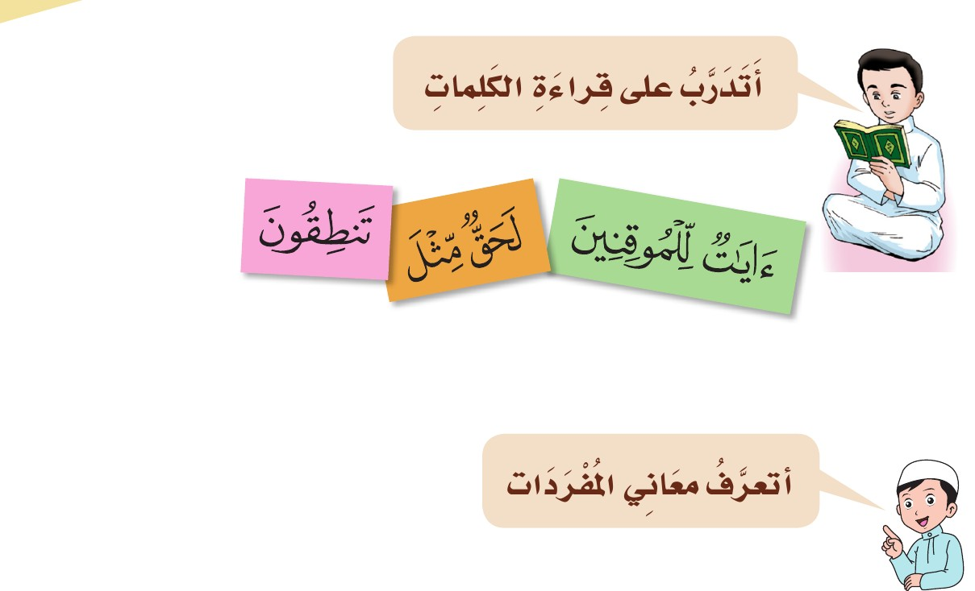
أنشطةُ الدرس
١١
سورة الذاريات (٣) • كتاب التلاوة ص ٣١

Slide 23
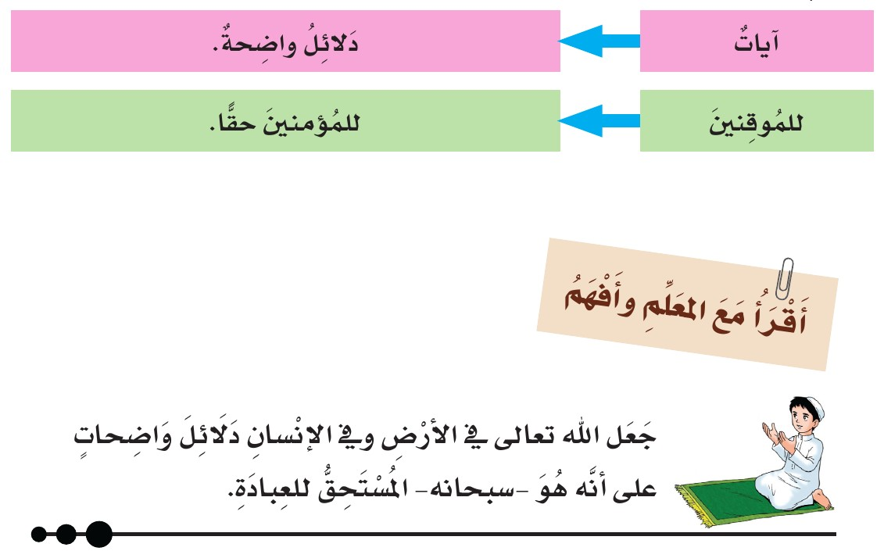
أنشطةُ الدرس
١١
سورة الذاريات (٣) • كتاب التلاوة ص ٣١

Slide 24
١٢
الدرس الثاني عشر
سورة الذاريات (٤)
الآيات ٢٤ – ٣٠

Slide 25
من فضائلِ القرآنِ الكريم
١٢
الدرس الثاني عشر
۞
قال رسولُ الله ﷺ:
«قُلْ هُوَ اللَّهُ أَحَدٌ تَعْدِلُ ثُلُثَ الْقُرْآنِ»
(رواه مسلم)

Slide 26
أهدافُ الدرس
١٢
الدرس الثاني عشر • سورة الذاريات (٤) • الآيات ٢٤ – ٣٠
عَزِيزِي الطَّالِب: مِنَ المُتَوَقَّعِ في نِهَايَةِ دَرْسِنَا أن تكُون قَادرًا على:
الاستماع إلى تلاوة الآيات الكريمة ومحاكاتها.
١
تلاوة الآيات الكريمة تلاوة صحيحة.
٢
تعرّف معاني المفردات القرآنية.
٣
استنتاج ما ترشد إليه الآيات الكريمة.
٤

Slide 27
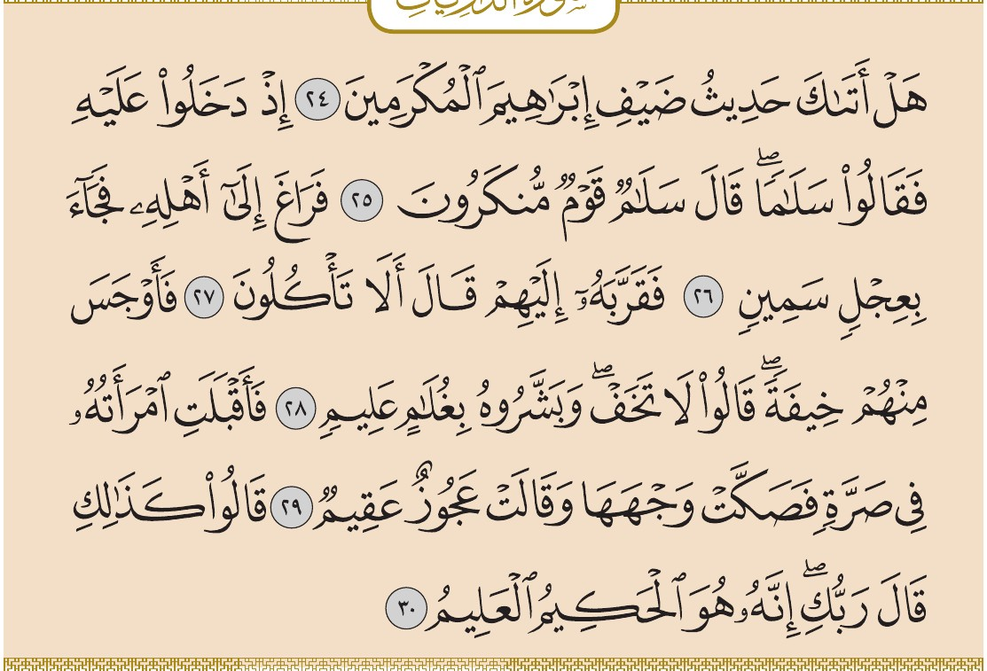
سورة الذاريات (٤)
١٢
الدرس الثاني عشر • الآيات ٢٤ – ٣٠
أستمعُ وأُردِّد
الشيخ
محمود خليل الحصري
الشيخ
عبد الباسط عبد الصمد
الشيخ
محمد صديق المنشاوي
الشيخ
ماهر المعيقلي
المصحف المعلّم
اضغط على السماعة للتشغيل أو الإيقاف

Slide 28
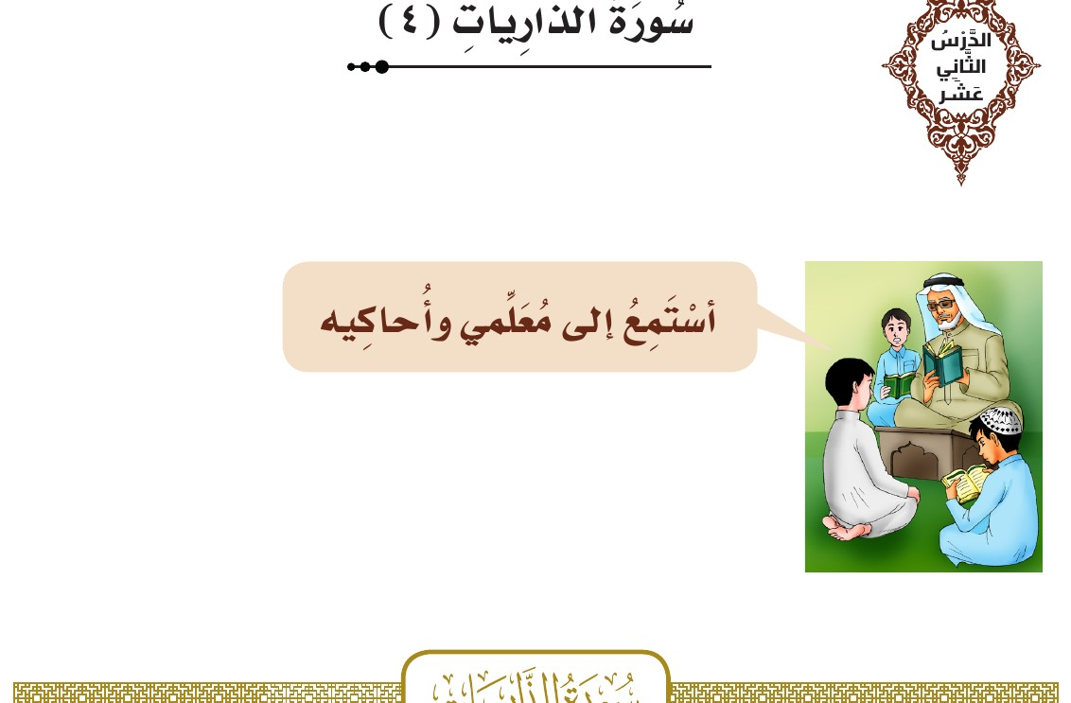
أنشطةُ الدرس
١٢
سورة الذاريات (٤) • كتاب التلاوة ص ٣٢

Slide 29
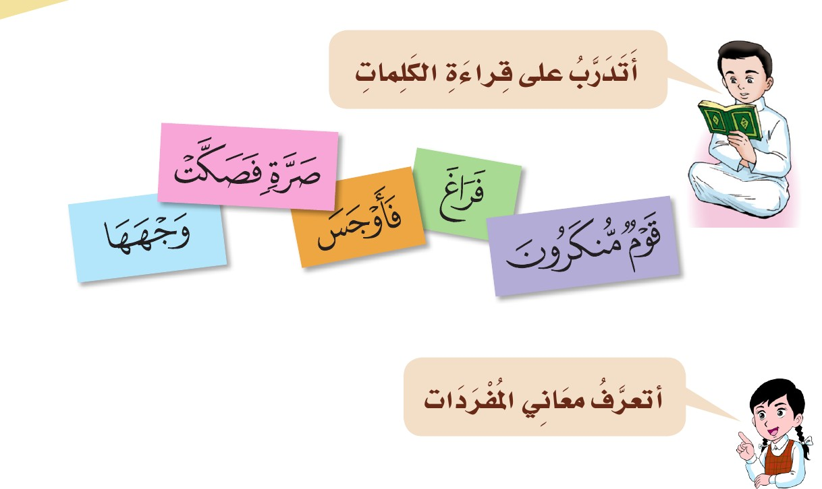
أنشطةُ الدرس
١٢
سورة الذاريات (٤) • كتاب التلاوة ص ٣٣

Slide 30
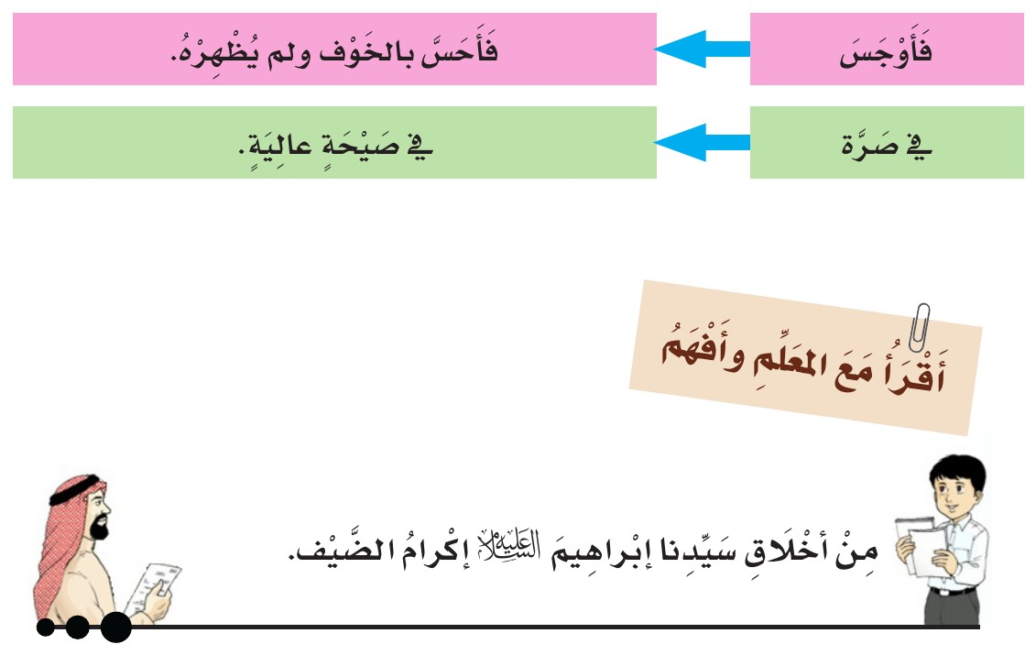
أنشطةُ الدرس
١٢
سورة الذاريات (٤) • كتاب التلاوة ص ٣٣

Slide 31
١٣
الدرس الثالث عشر
سورة الذاريات (٥)
الآيات ٣١ – ٣٧

Slide 32
من فضائلِ القرآنِ الكريم
١٣
الدرس الثالث عشر
۞
قال رسولُ الله ﷺ:
«زَيِّنُوا الْقُرْآنَ بِأَصْوَاتِكُمْ»
(رواه أبو داود والنسائي)

Slide 33
أهدافُ الدرس
١٣
الدرس الثالث عشر • سورة الذاريات (٥) • الآيات ٣١ – ٣٧
عَزِيزِي الطَّالِب: مِنَ المُتَوَقَّعِ في نِهَايَةِ دَرْسِنَا أن تكُون قَادرًا على:
الاستماع إلى تلاوة الآيات الكريمة ومحاكاتها.
١
تلاوة الآيات الكريمة تلاوة صحيحة.
٢
تعرّف معاني المفردات القرآنية.
٣
استنتاج ما ترشد إليه الآيات الكريمة.
٤

Slide 34
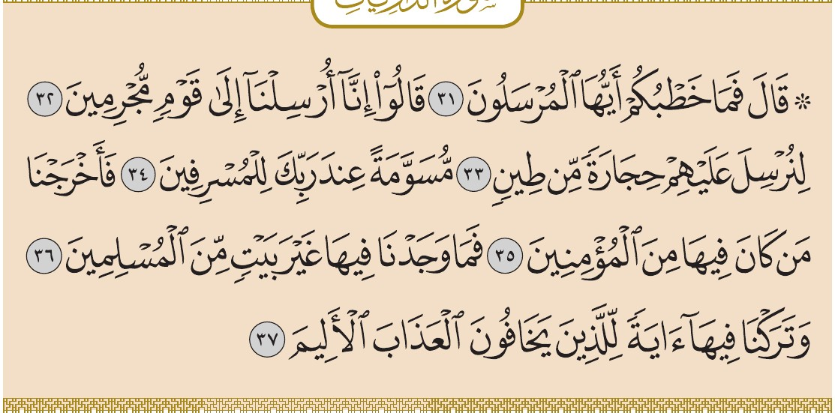
سورة الذاريات (٥)
١٣
الدرس الثالث عشر • الآيات ٣١ – ٣٧
أستمعُ وأُردِّد
الشيخ
محمود خليل الحصري
الشيخ
عبد الباسط عبد الصمد
الشيخ
محمد صديق المنشاوي
الشيخ
ماهر المعيقلي
المصحف المعلّم
اضغط على السماعة للتشغيل أو الإيقاف

Slide 35
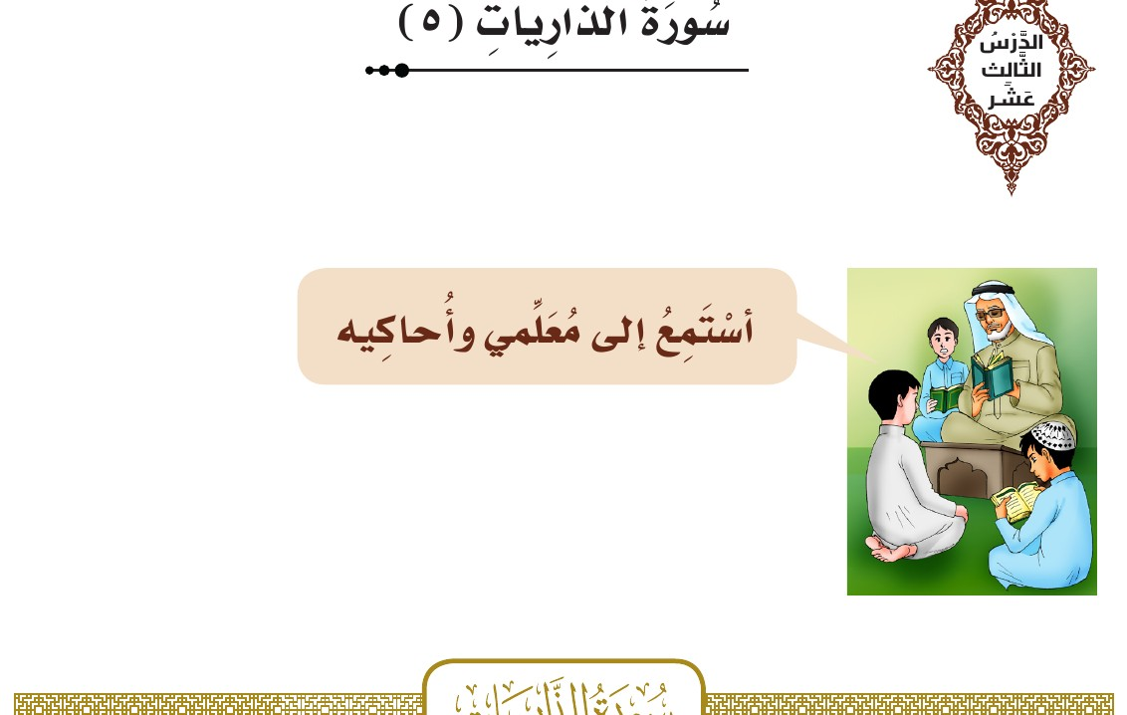
أنشطةُ الدرس
١٣
سورة الذاريات (٥) • كتاب التلاوة ص ٣٤

Slide 36
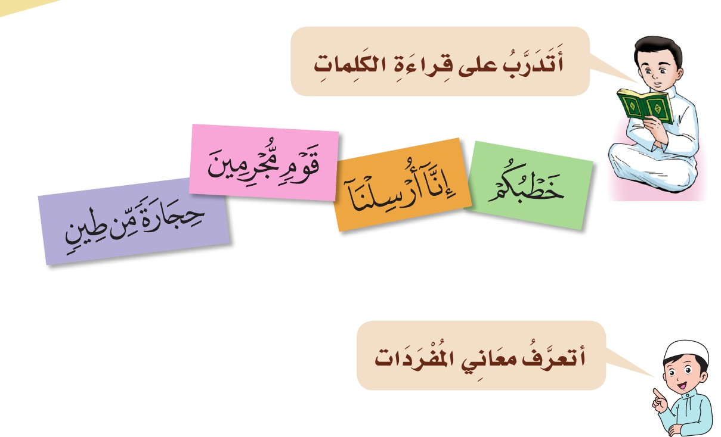
أنشطةُ الدرس
١٣
سورة الذاريات (٥) • كتاب التلاوة ص ٣٥

Slide 37
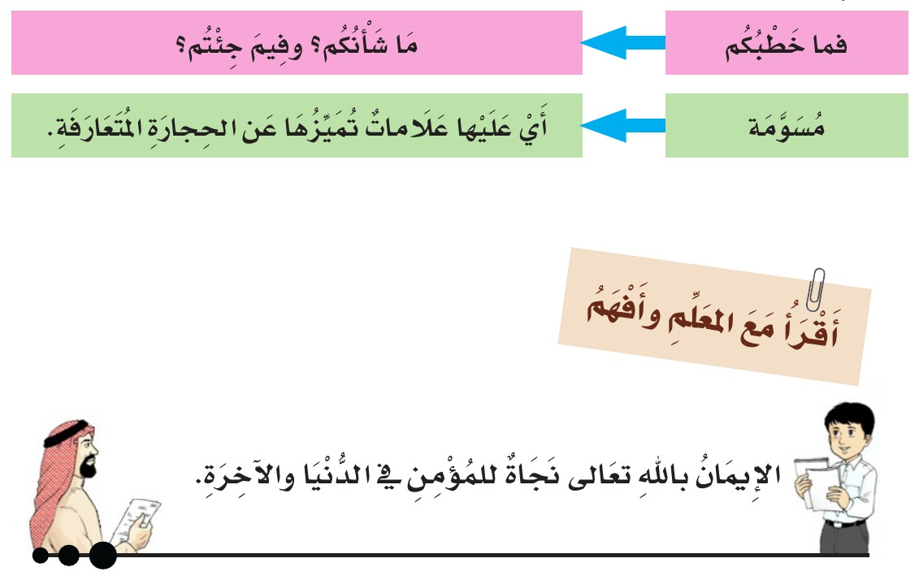
أنشطةُ الدرس
١٣
سورة الذاريات (٥) • كتاب التلاوة ص ٣٥

Slide 38
١٤
الدرس الرابع عشر
سورة الذاريات (٦)
الآيات ٣٨ – ٤٢

Slide 39
من فضائلِ القرآنِ الكريم
١٤
الدرس الرابع عشر
۞
قال رسولُ الله ﷺ:
«وَالْقُرْآنُ حُجَّةٌ لَكَ أَوْ عَلَيْكَ»
(رواه مسلم)

Slide 40
أهدافُ الدرس
١٤
الدرس الرابع عشر • سورة الذاريات (٦) • الآيات ٣٨ – ٤٢
عَزِيزِي الطَّالِب: مِنَ المُتَوَقَّعِ في نِهَايَةِ دَرْسِنَا أن تكُون قَادرًا على:
الاستماع إلى تلاوة الآيات الكريمة ومحاكاتها.
١
تلاوة الآيات الكريمة تلاوة صحيحة.
٢
تعرّف معاني المفردات القرآنية.
٣
استنتاج ما ترشد إليه الآيات الكريمة.
٤

Slide 41
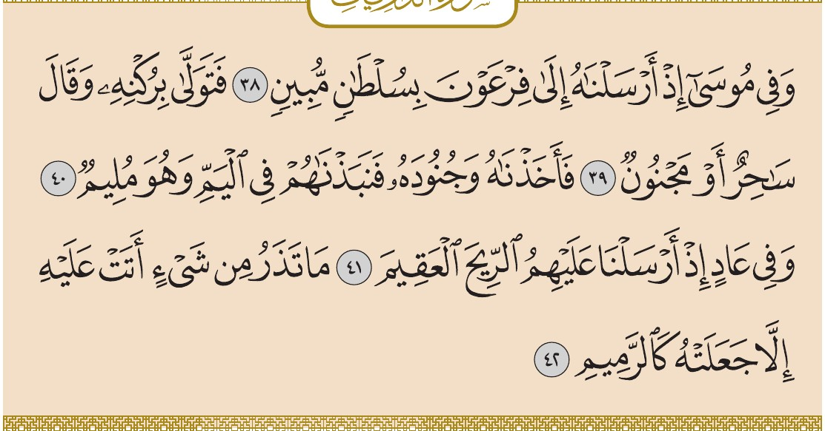
سورة الذاريات (٦)
١٤
الدرس الرابع عشر • الآيات ٣٨ – ٤٢
أستمعُ وأُردِّد
الشيخ
محمود خليل الحصري
الشيخ
عبد الباسط عبد الصمد
الشيخ
محمد صديق المنشاوي
الشيخ
ماهر المعيقلي
المصحف المعلّم
اضغط على السماعة للتشغيل أو الإيقاف

Slide 42

أنشطةُ الدرس
١٤
سورة الذاريات (٦) • كتاب التلاوة ص ٣٦

Slide 43
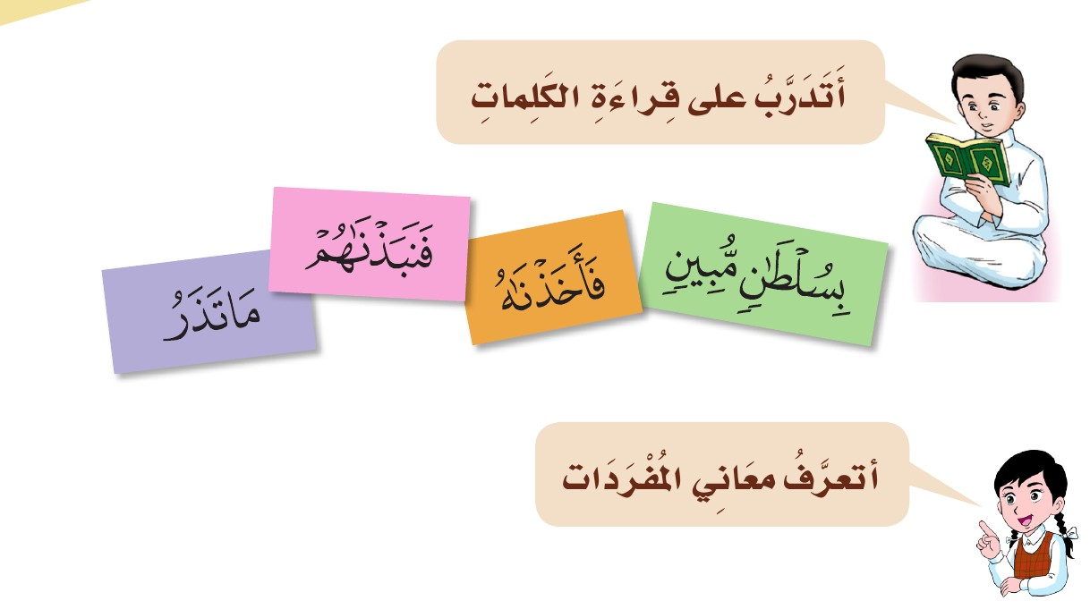
أنشطةُ الدرس
١٤
سورة الذاريات (٦) • كتاب التلاوة ص ٣٧

Slide 44
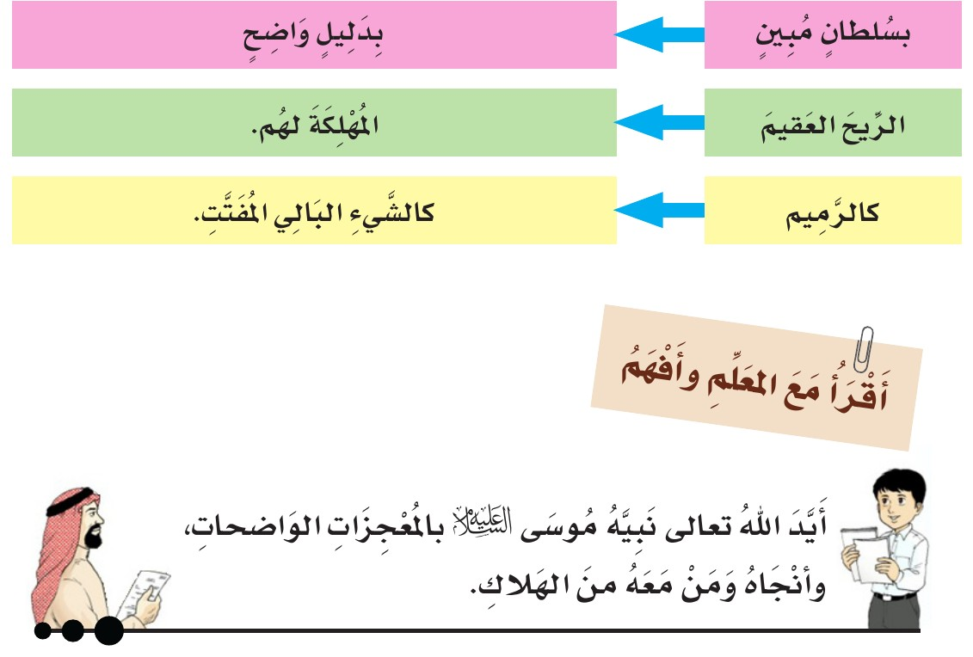
أنشطةُ الدرس
١٤
سورة الذاريات (٦) • كتاب التلاوة ص ٣٧

Slide 45
١٥
الدرس الخامس عشر
سورة الذاريات (٧)
الآيات ٤٣ – ٤٦

Slide 46
من فضائلِ القرآنِ الكريم
١٥
الدرس الخامس عشر
۞
قال رسولُ الله ﷺ:
«لَيْسَ مِنَّا مَنْ لَمْ يَتَغَنَّ بِالْقُرْآنِ»
(رواه البخاري)

Slide 47
أهدافُ الدرس
١٥
الدرس الخامس عشر • سورة الذاريات (٧) • الآيات ٤٣ – ٤٦
عَزِيزِي الطَّالِب: مِنَ المُتَوَقَّعِ في نِهَايَةِ دَرْسِنَا أن تكُون قَادرًا على:
الاستماع إلى تلاوة الآيات الكريمة ومحاكاتها.
١
تلاوة الآيات الكريمة تلاوة صحيحة.
٢
تعرّف معاني المفردات القرآنية.
٣
استنتاج ما ترشد إليه الآيات الكريمة.
٤

Slide 48
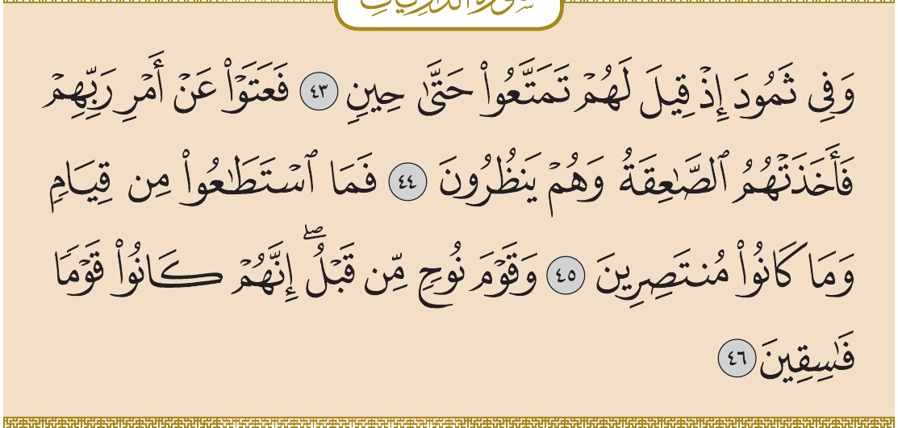
سورة الذاريات (٧)
١٥
الدرس الخامس عشر • الآيات ٤٣ – ٤٦
أستمعُ وأُردِّد
الشيخ
محمود خليل الحصري
الشيخ
عبد الباسط عبد الصمد
الشيخ
محمد صديق المنشاوي
الشيخ
ماهر المعيقلي
المصحف المعلّم
اضغط على السماعة للتشغيل أو الإيقاف

Slide 49
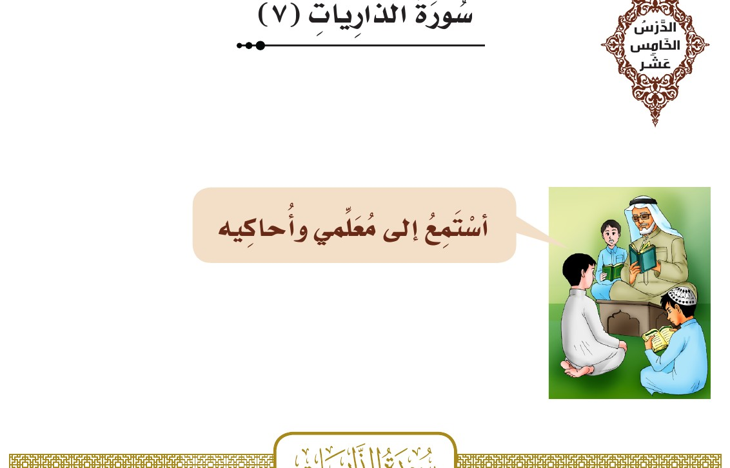
أنشطةُ الدرس
١٥
سورة الذاريات (٧) • كتاب التلاوة ص ٣٨

Slide 50
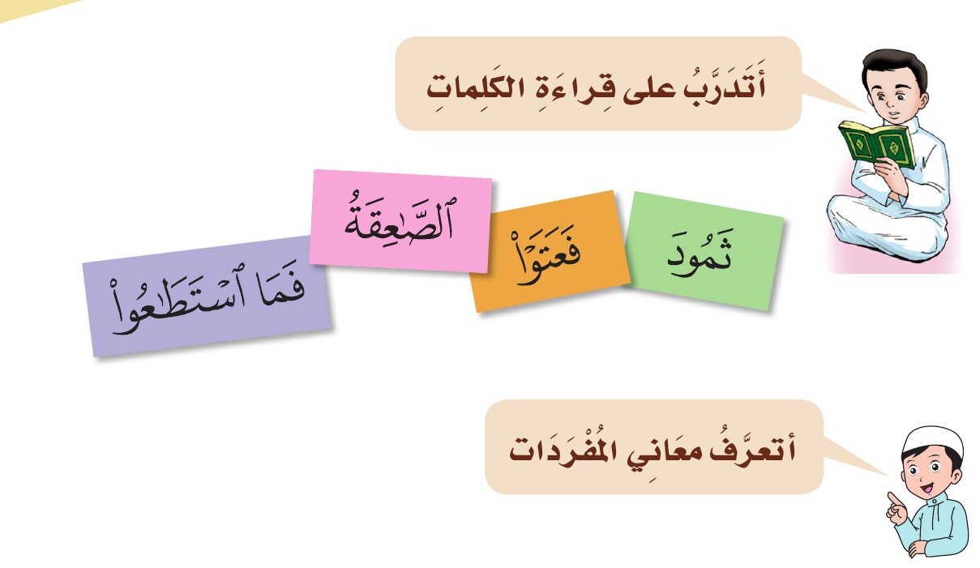
أنشطةُ الدرس
١٥
سورة الذاريات (٧) • كتاب التلاوة ص ٣٩

Slide 51
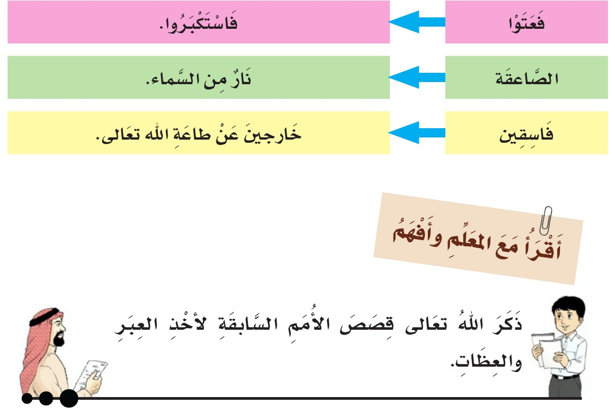
أنشطةُ الدرس
١٥
سورة الذاريات (٧) • كتاب التلاوة ص ٣٩

Slide 52
١٦
الدرس السادس عشر
سورة الذاريات (٨)
الآيات ٤٧ – ٥١

Slide 53
من فضائلِ القرآنِ الكريم
١٦
الدرس السادس عشر
۞
قال رسولُ الله ﷺ:
«مَا أَذِنَ اللَّهُ لِشَيْءٍ مَا أَذِنَ لِنَبِيٍّ حَسَنِ الصَّوْتِ يَتَغَنَّى بِالْقُرْآنِ يَجْهَرُ بِهِ»
(متفق عليه)

Slide 54
أهدافُ الدرس
١٦
الدرس السادس عشر • سورة الذاريات (٨) • الآيات ٤٧ – ٥١
عَزِيزِي الطَّالِب: مِنَ المُتَوَقَّعِ في نِهَايَةِ دَرْسِنَا أن تكُون قَادرًا على:
الاستماع إلى تلاوة الآيات الكريمة ومحاكاتها.
١
تلاوة الآيات الكريمة تلاوة صحيحة.
٢
تعرّف معاني المفردات القرآنية.
٣
استنتاج ما ترشد إليه الآيات الكريمة.
٤

Slide 55
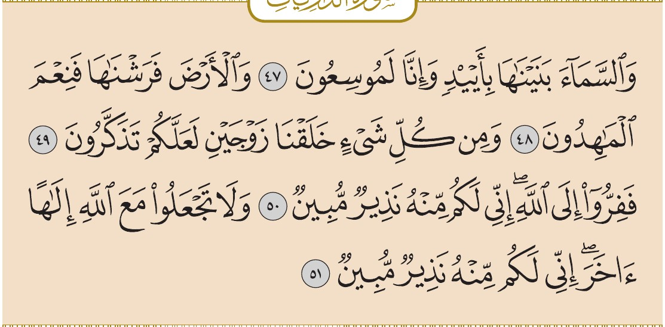
سورة الذاريات (٨)
١٦
الدرس السادس عشر • الآيات ٤٧ – ٥١
أستمعُ وأُردِّد
الشيخ
محمود خليل الحصري
الشيخ
عبد الباسط عبد الصمد
الشيخ
محمد صديق المنشاوي
الشيخ
ماهر المعيقلي
المصحف المعلّم
اضغط على السماعة للتشغيل أو الإيقاف

Slide 56
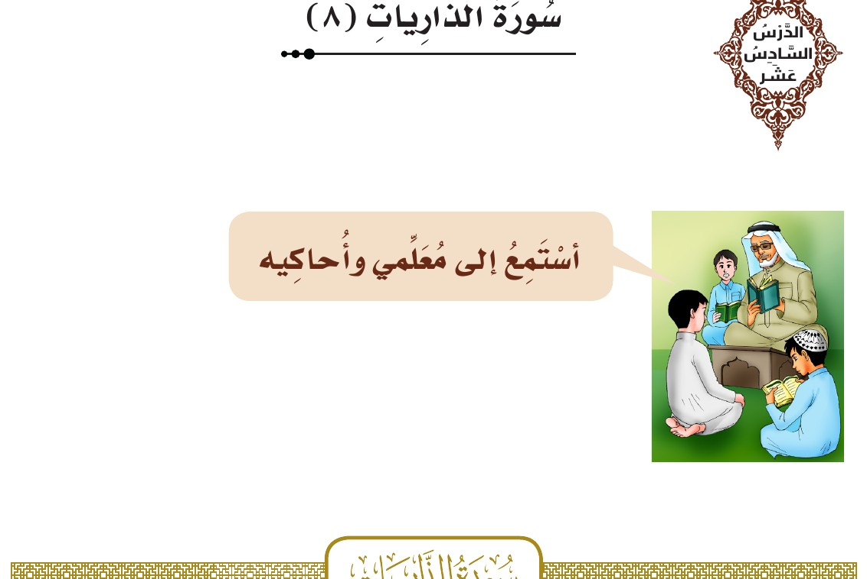
أنشطةُ الدرس
١٦
سورة الذاريات (٨) • كتاب التلاوة ص ٤٠

Slide 57
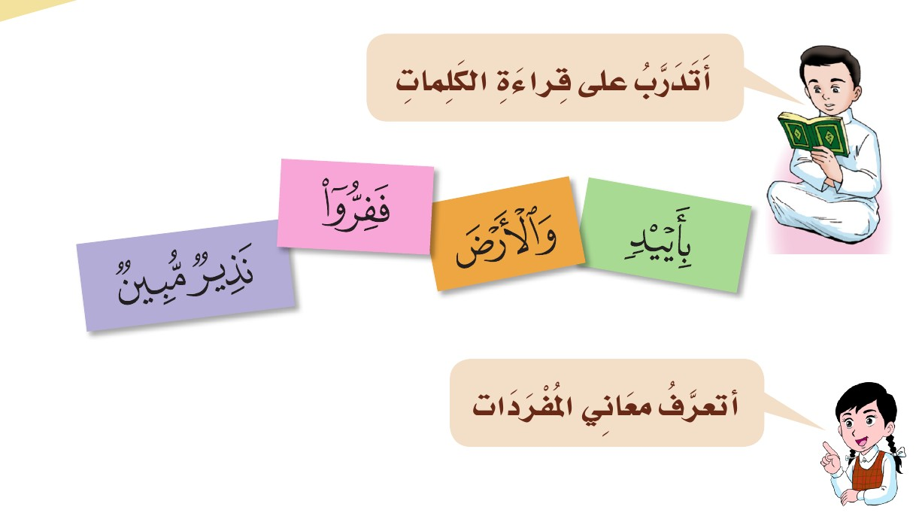
أنشطةُ الدرس
١٦
سورة الذاريات (٨) • كتاب التلاوة ص ٤١

Slide 58
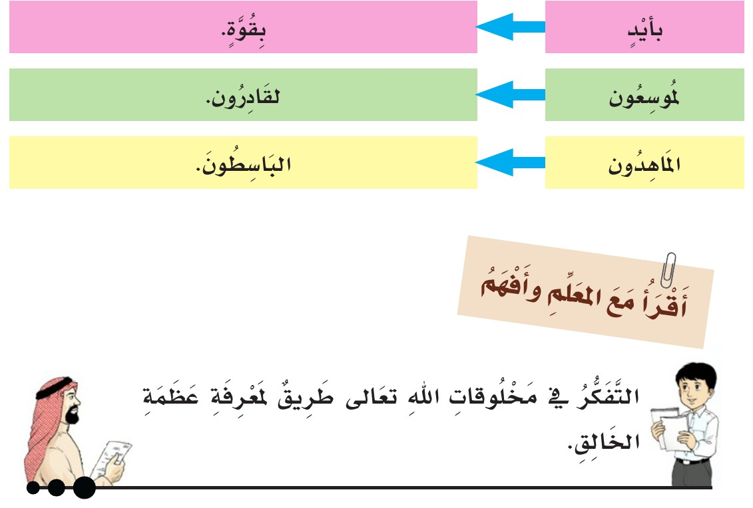
أنشطةُ الدرس
١٦
سورة الذاريات (٨) • كتاب التلاوة ص ٤١

Slide 59
١٧
الدرس السابع عشر
سورة الذاريات (٩)
الآيات ٥٢ – ٥٥

Slide 60
من فضائلِ القرآنِ الكريم
١٧
الدرس السابع عشر
۞
قال رسولُ الله ﷺ:
«فَثَلَاثُ آيَاتٍ يَقْرَأُ بِهِنَّ أَحَدُكُمْ فِي صَلَاتِهِ خَيْرٌ لَهُ مِنْ ثَلَاثِ خَلِفَاتٍ عِظَامٍ سِمَانٍ»
(رواه مسلم)

Slide 61
أهدافُ الدرس
١٧
الدرس السابع عشر • سورة الذاريات (٩) • الآيات ٥٢ – ٥٥
عَزِيزِي الطَّالِب: مِنَ المُتَوَقَّعِ في نِهَايَةِ دَرْسِنَا أن تكُون قَادرًا على:
الاستماع إلى تلاوة الآيات الكريمة ومحاكاتها.
١
تلاوة الآيات الكريمة تلاوة صحيحة.
٢
تعرّف معاني المفردات القرآنية.
٣
استنتاج ما ترشد إليه الآيات الكريمة.
٤

Slide 62
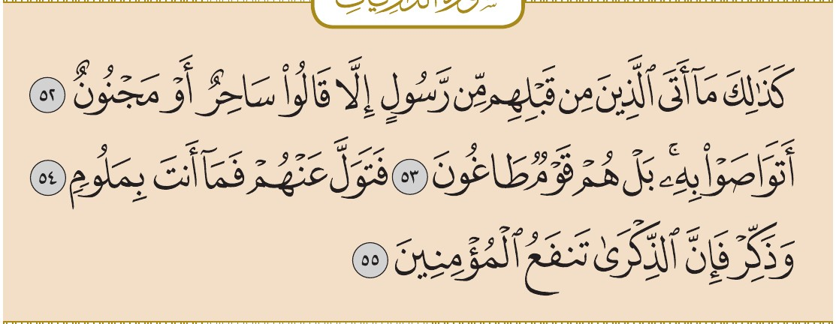
سورة الذاريات (٩)
١٧
الدرس السابع عشر • الآيات ٥٢ – ٥٥
أستمعُ وأُردِّد
الشيخ
محمود خليل الحصري
الشيخ
عبد الباسط عبد الصمد
الشيخ
محمد صديق المنشاوي
الشيخ
ماهر المعيقلي
المصحف المعلّم
اضغط على السماعة للتشغيل أو الإيقاف

Slide 63

أنشطةُ الدرس
١٧
سورة الذاريات (٩) • كتاب التلاوة ص ٤٢

Slide 64
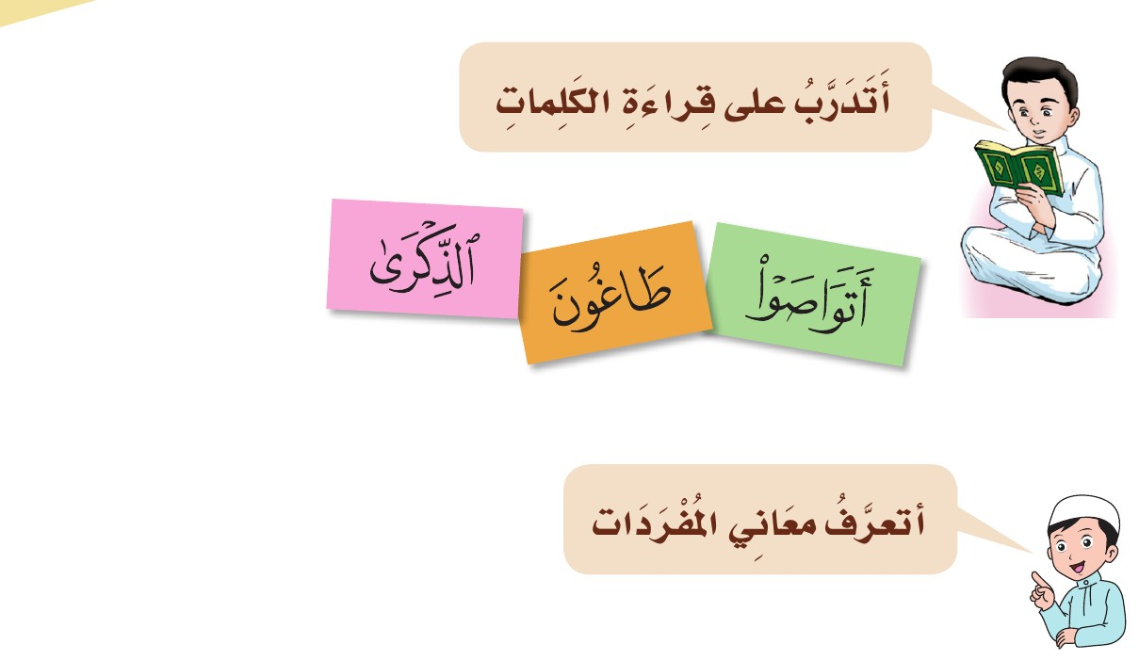
أنشطةُ الدرس
١٧
سورة الذاريات (٩) • كتاب التلاوة ص ٤٣

Slide 65
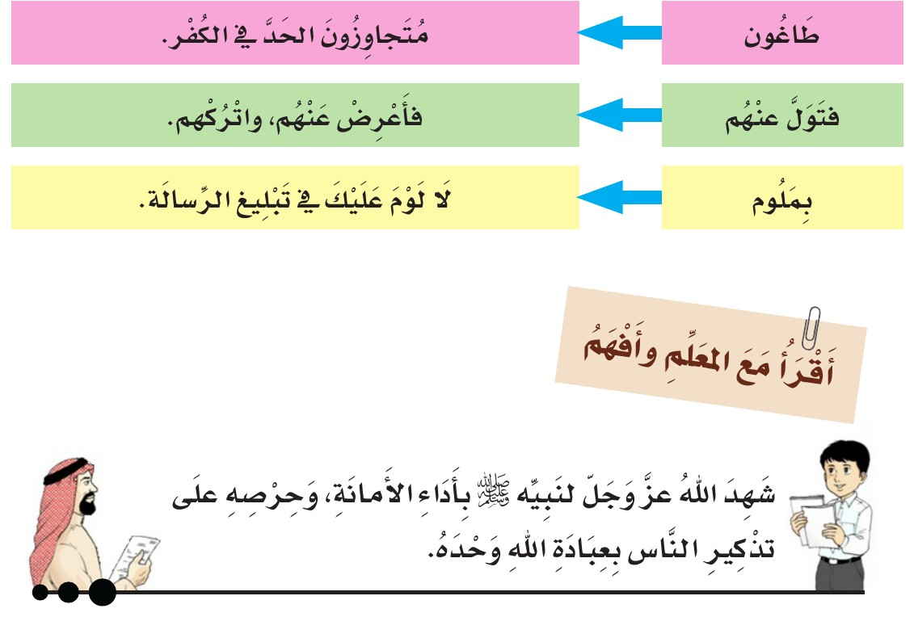
أنشطةُ الدرس
١٧
سورة الذاريات (٩) • كتاب التلاوة ص ٤٣

Slide 66
١٨
الدرس الثامن عشر
سورة الذاريات (١٠)
الآيات ٥٦ – ٦٠

Slide 67
من فضائلِ القرآنِ الكريم
١٨
الدرس الثامن عشر
۞
قال رسولُ الله ﷺ:
«إِنَّمَا مَثَلُ صَاحِبِ الْقُرْآنِ كَمَثَلِ صَاحِبِ الْإِبِلِ الْمُعَقَّلَةِ، إِنْ عَاهَدَ عَلَيْهَا أَمْسَكَهَا، وَإِنْ أَطْلَقَهَا ذَهَبَتْ»
(متفق عليه)

Slide 68
أهدافُ الدرس
١٨
الدرس الثامن عشر • سورة الذاريات (١٠) • الآيات ٥٦ – ٦٠
عَزِيزِي الطَّالِب: مِنَ المُتَوَقَّعِ في نِهَايَةِ دَرْسِنَا أن تكُون قَادرًا على:
الاستماع إلى تلاوة الآيات الكريمة ومحاكاتها.
١
تلاوة الآيات الكريمة تلاوة صحيحة.
٢
تعرّف معاني المفردات القرآنية.
٣
استنتاج ما ترشد إليه الآيات الكريمة.
٤

Slide 69
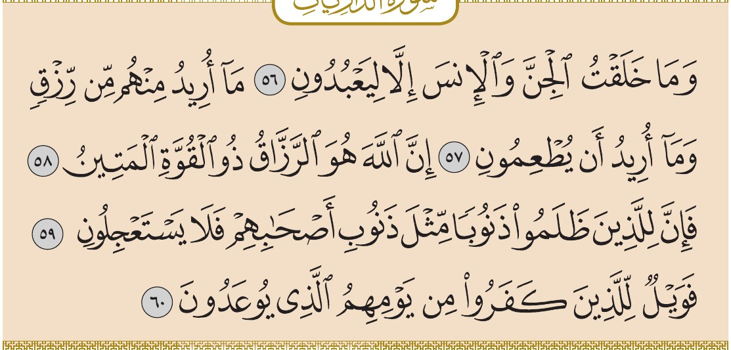
سورة الذاريات (١٠)
١٨
الدرس الثامن عشر • الآيات ٥٦ – ٦٠
أستمعُ وأُردِّد
الشيخ
محمود خليل الحصري
الشيخ
عبد الباسط عبد الصمد
الشيخ
محمد صديق المنشاوي
الشيخ
ماهر المعيقلي
المصحف المعلّم
اضغط على السماعة للتشغيل أو الإيقاف

Slide 70

أنشطةُ الدرس
١٨
سورة الذاريات (١٠) • كتاب التلاوة ص ٤٤

Slide 71
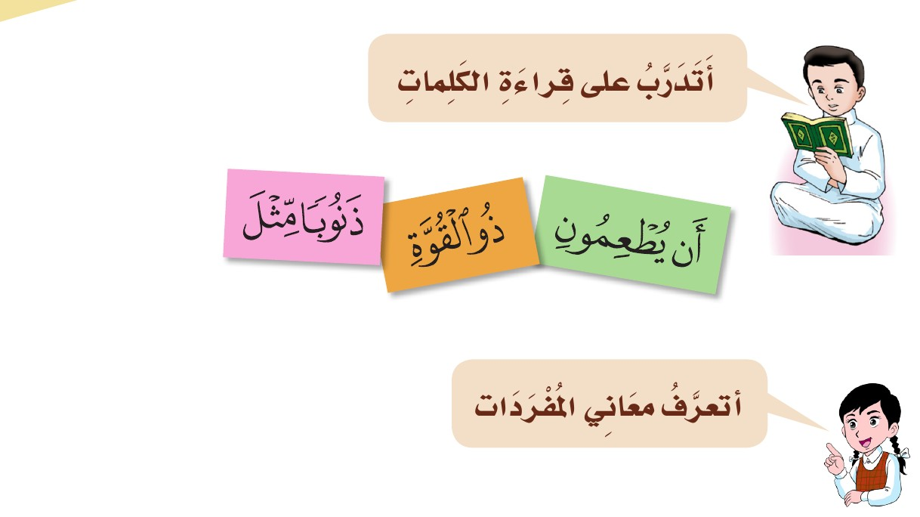
أنشطةُ الدرس
١٨
سورة الذاريات (١٠) • كتاب التلاوة ص ٤٥

Slide 72
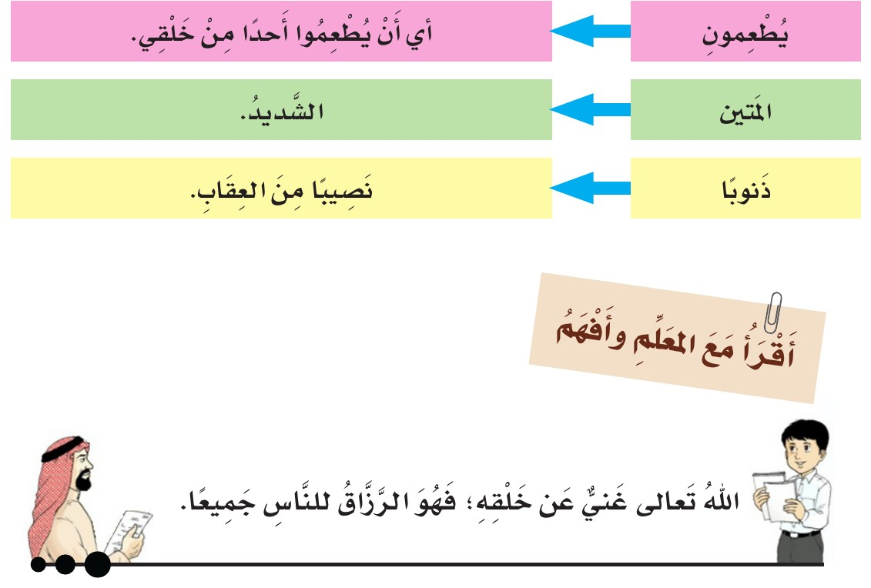
أنشطةُ الدرس
١٨
سورة الذاريات (١٠) • كتاب التلاوة ص ٤٥

Slide 73
صدق الله العظيم

